Slide 1





Взаимодействие семьи и школы в целях социализации личности в образовательном пространстве
Цель: поиск оптимальных форм совместной работы школы и семьи
в интересах ребенка.

Slide 2


Семья - это любовь, счастье, радость материнства и отцовства. Семья - это крепкая связь нескольких поколений, где уважение к старшим и забота о детях всегда объединяют, дают чувство уверенности, защизенности, надежности
Владимир Путин
Президент Российской Федерации

Slide 3


ЗАДАЧИ
Сделать школу и семью союзниками в воспитании детей, создать атмосферу взаимопонимания между детьми, учителями и родителями в образовательной и воспитательной среде;
Обеспечить полное взаимопонимание и согласованное взаимодействие школы и семьи в осуществлении комплексного подхода к воспитанию;
Обеспечить единство требований школы и семьи.
Установить тесную и плодотворную связь с родителями, привлекать их к учебной деятельности детей и внеурочной, внеклассной работе;
Способствовать формированию доверительных и доброжелательных отношений между родителями и детьми, педагогами и родителями.

Slide 4



Педагогика должна стать наукой для всех – и для учителей, и для родителей.
В.А. Сухомлинский
Семья и школа – это берег и море. На берегу ребенок делает свои первые шаги, получает первые уроки жизни, а потом перед ним открывается необозримое море Знаний, и курс в этом море прокладывает школа. Это не значит, что он должен совсем оторваться от берега
Лев Кассиль

Slide 5



Из чего складывается сотрудничество с родителями:
Установить доброжелательные отношения с родителями. Постоянно информировать родителей о процессе воспитания (чем живет школа) и успехах, продвижении в развитии ребенка. Организовывать педагогическое просвещение родителей, стремиться к повышению их педагогической культуры.
Привлекать родителей к участию в совместной с детьми деятельности как в школе, так и вне ее.
Помощником в работе должен являться родительский комитет.

Slide 6






Принципы
обращение к чувству родительской любви и уважение ее;
доброжелательность и дипломатичность в общении с родителями;
позиция сотрудничества в общении с родителями, уважение их личности как матери и отца, их трудовой и общественной деятельности.

Slide 7
изучение семей и условий семейного воспитания
составление социального паспорта
информирование родителей о содержании учебно- воспитательного процесса
взаимодействие с родительским комитетом
Направления
совместная деятельность родителей и обучающихся
психолого- педагогическое просвещение родителей

Slide 8


Изучение семей и условий семейного
воспитания
Тематические родительские собрания.
Составление социального паспорта класса
Индивидуальные педагогические консультации
Конференции

Slide 9

Можно использовать следующие формы работы:
Конференция
Живой разговор
Практикум
Телефонный звонок
Открытые уроки и внеклассные мероприятия
Педагогическая дискуссия
Переписка с родителями
Совместные мероприятия
Опросники и анкеты
Благодарственные письма
Родительский мастер- класс
Родительские лектории

Slide 10

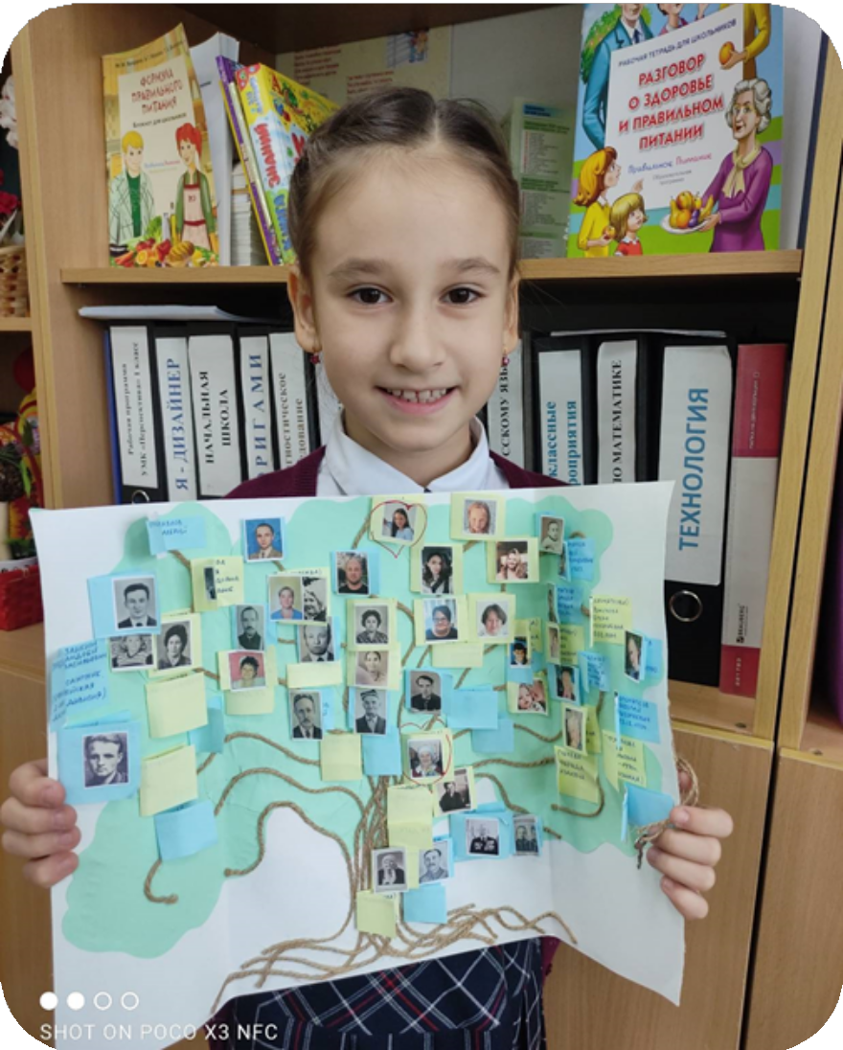


Наши проекты
Республиканский конкурс “Моя родословная”.
Проект “Всё начинается с истоков”.

Slide 11
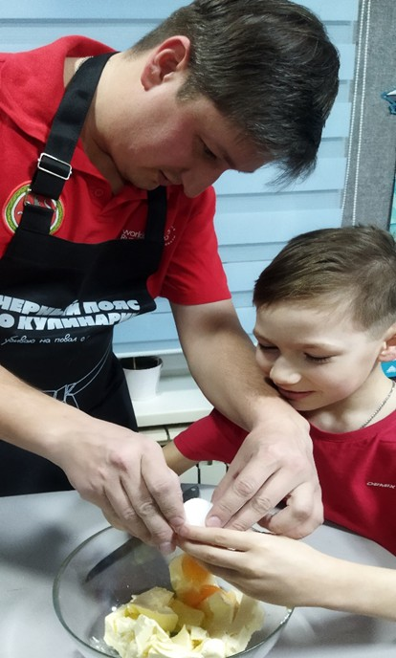

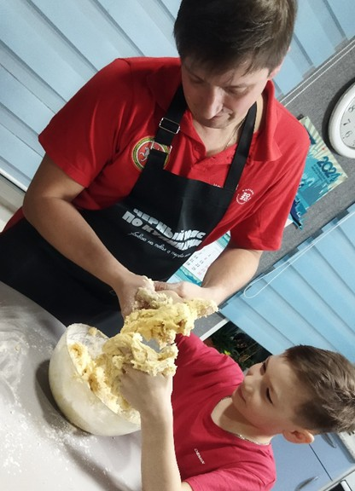
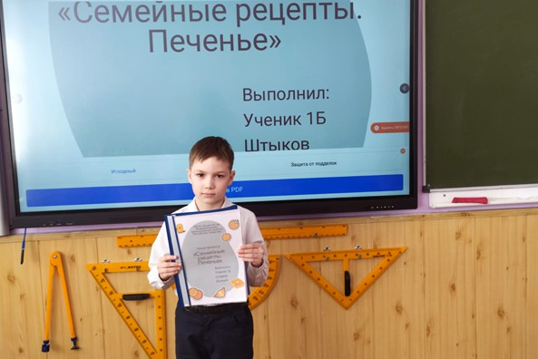

Slide 12
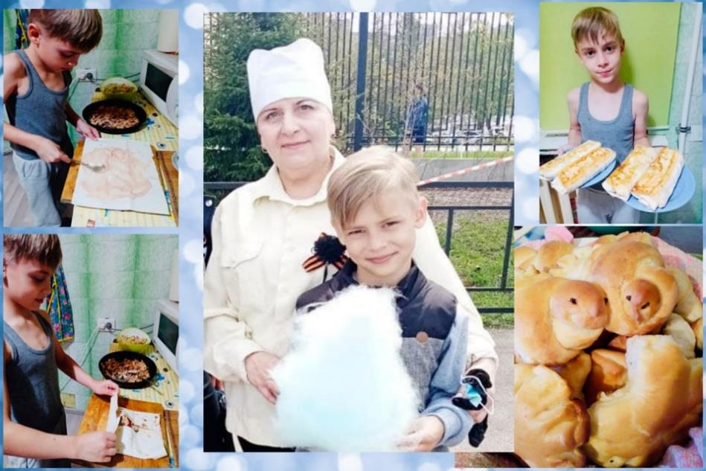
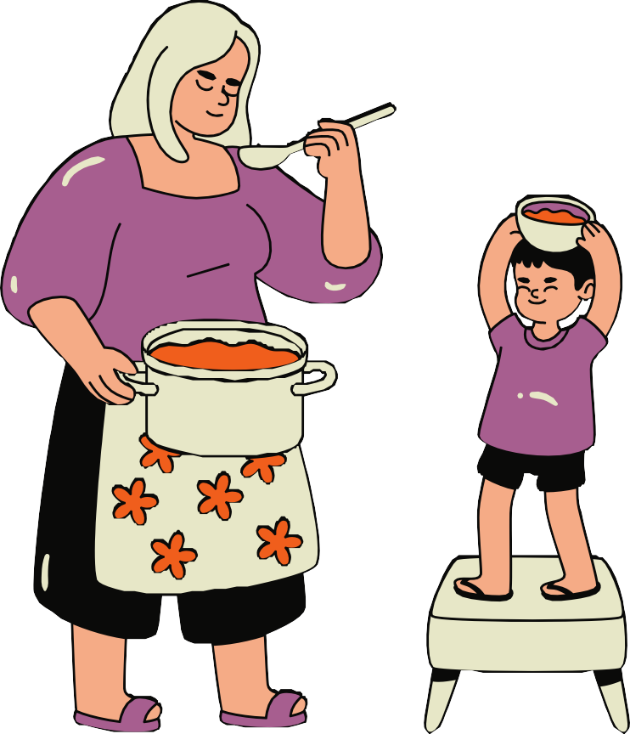
Муниципальный конкурс.
Коллаж «Готовим вместе с бабушкой»

Slide 13
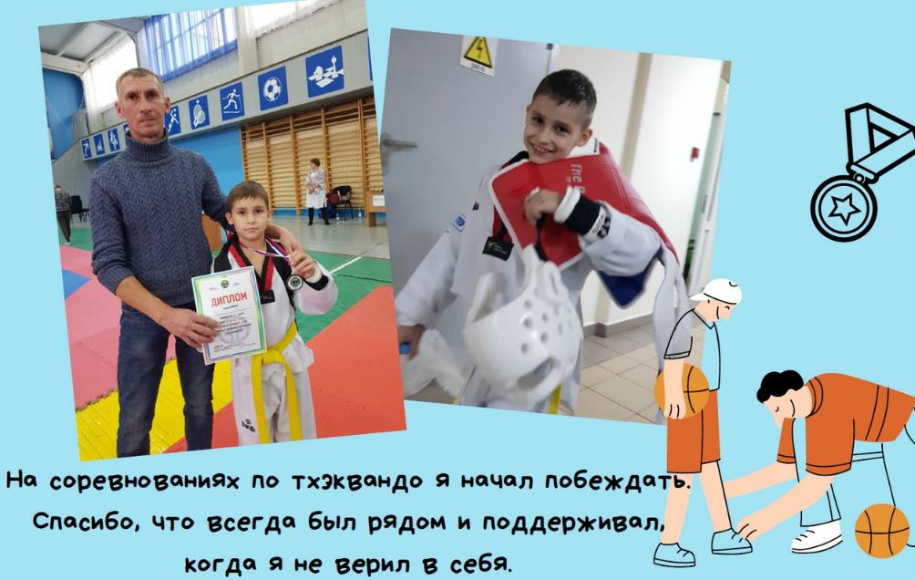
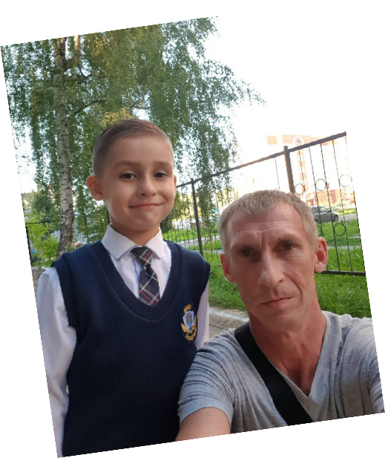
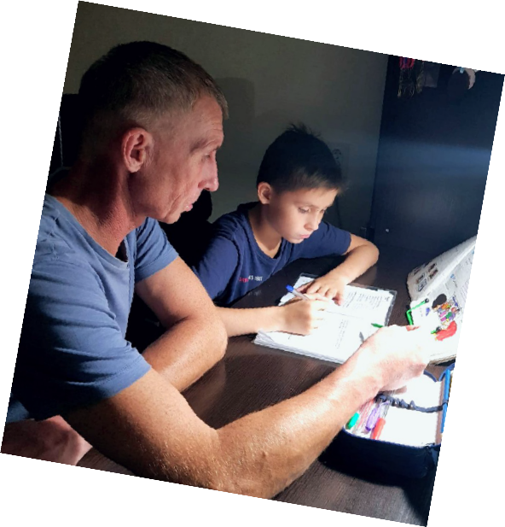
Муниципальный конкурс «Лучший папа на свете»

Slide 14
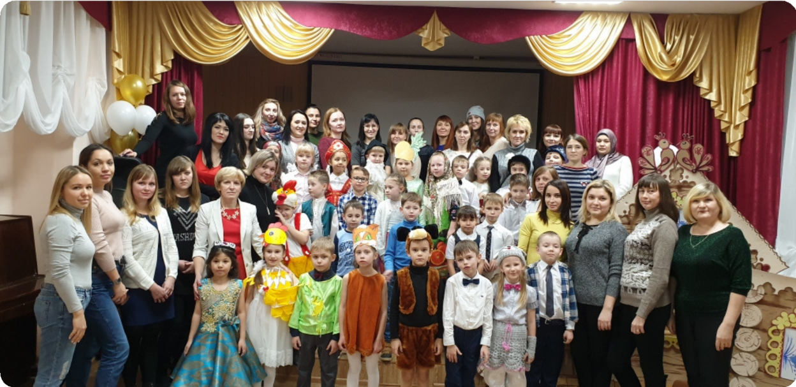
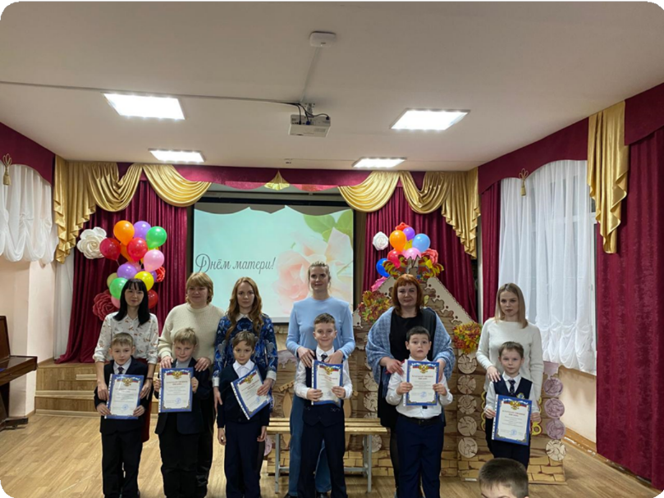
День матери

Slide 15
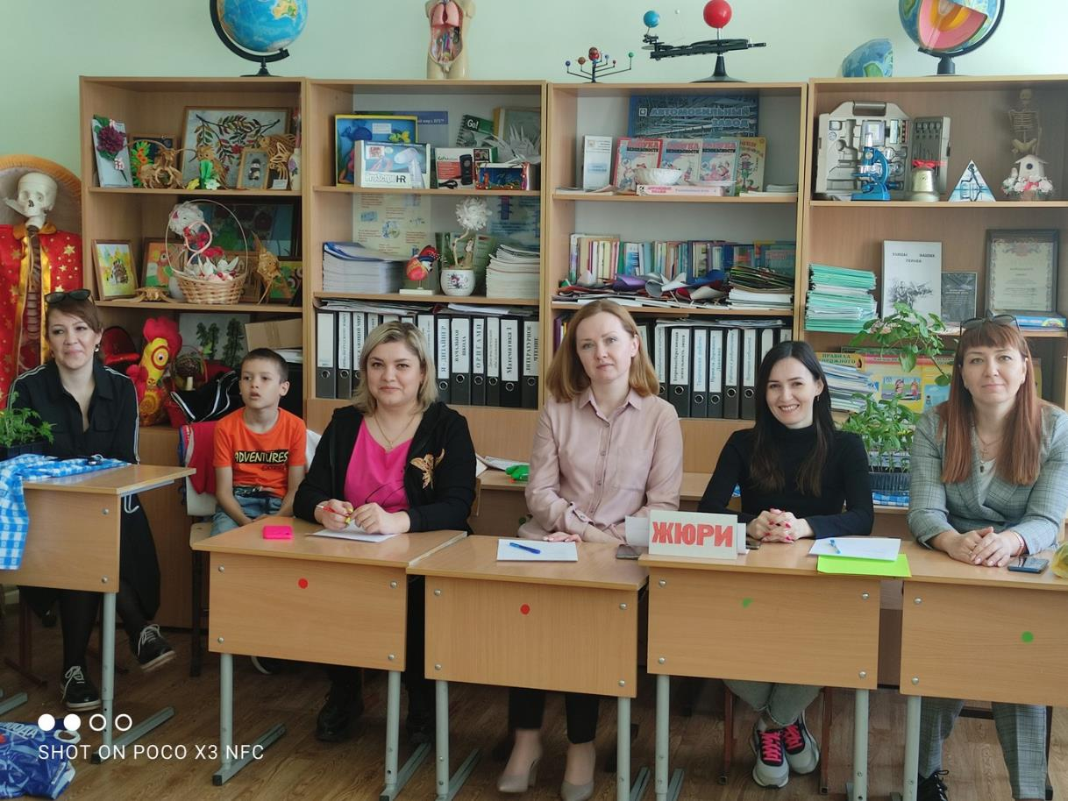
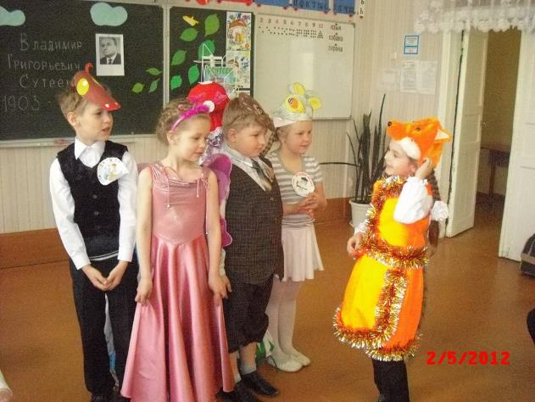
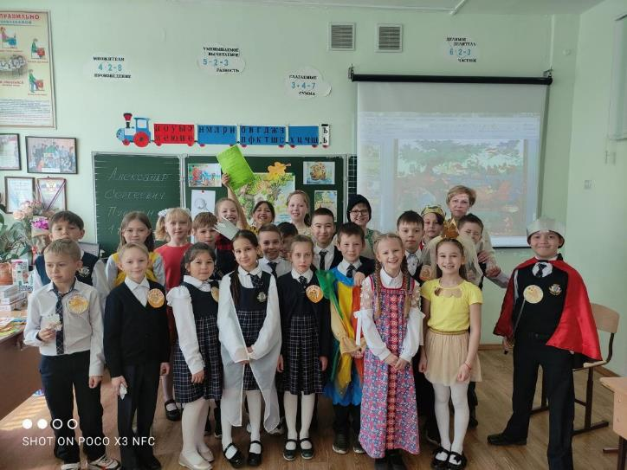
Литературная гостиная

Slide 16
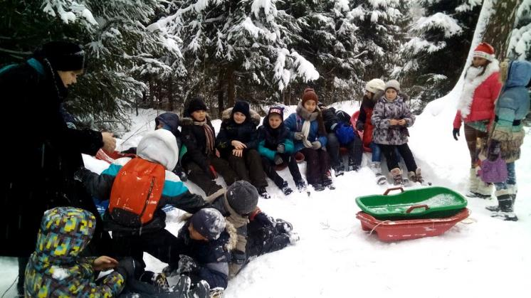
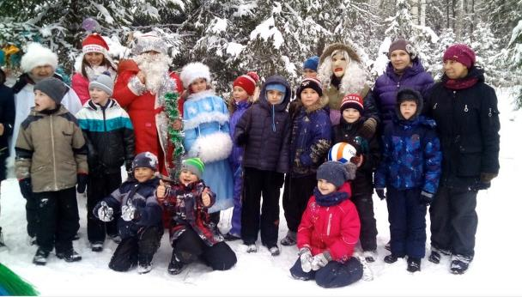
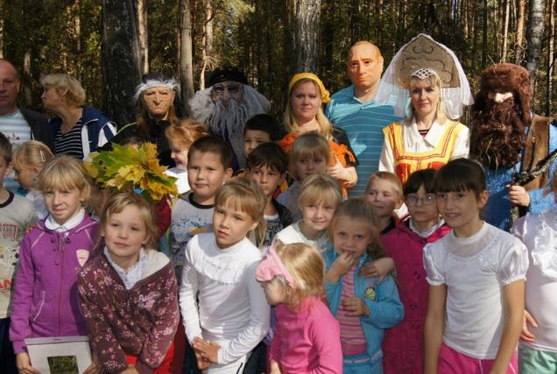
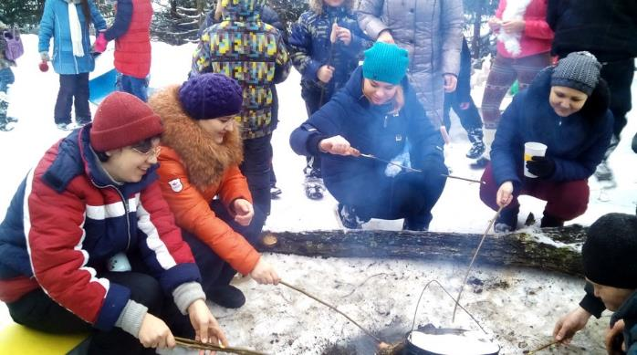
Походы в лес

Slide 17
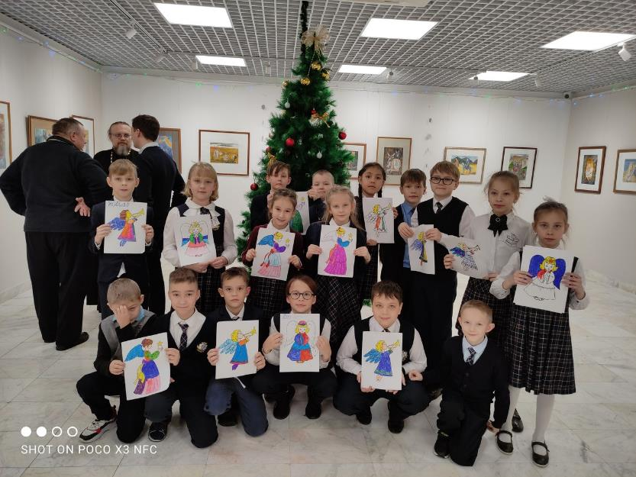
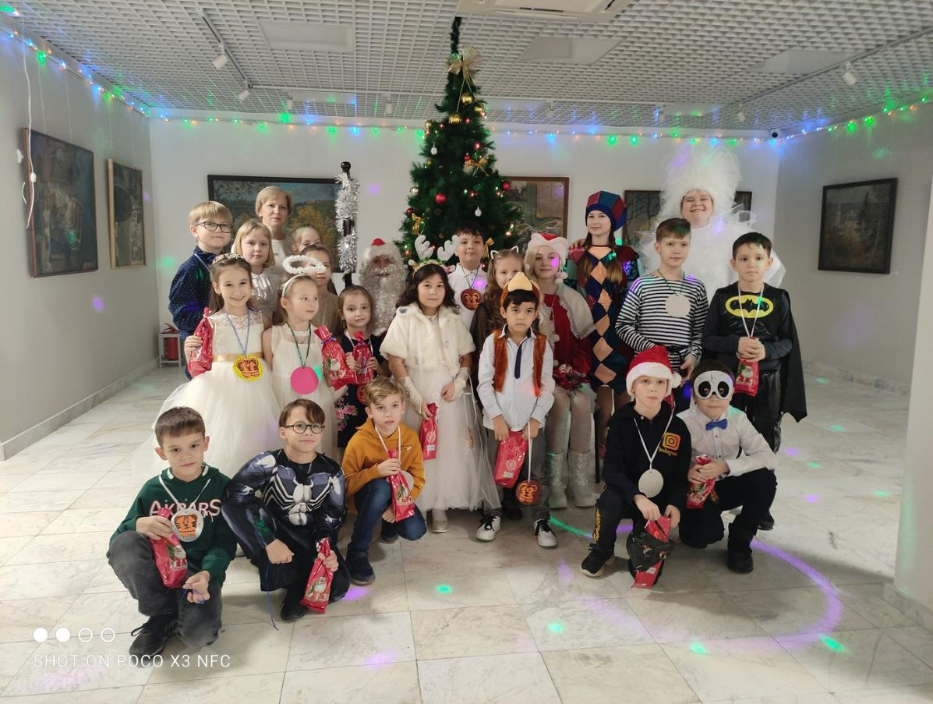
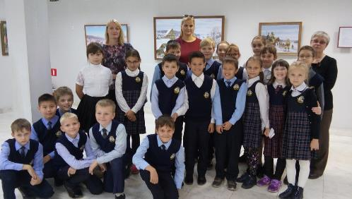
В картинной галерее

Slide 18
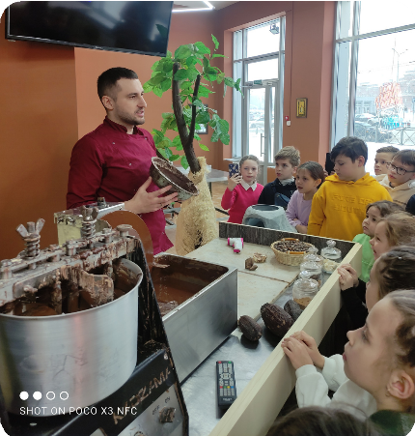
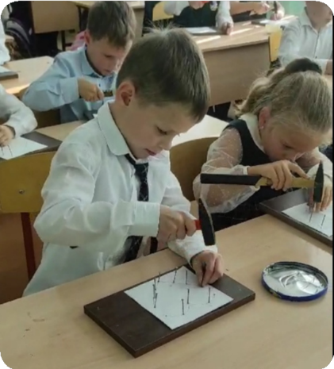
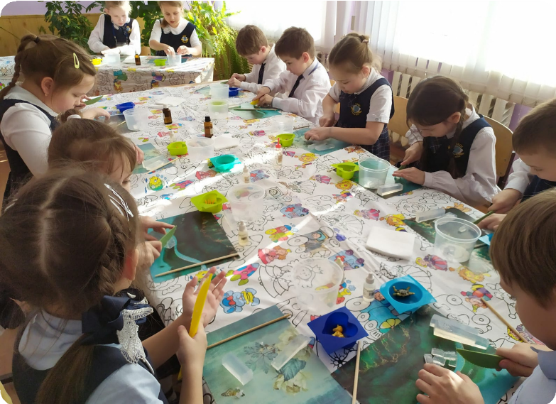
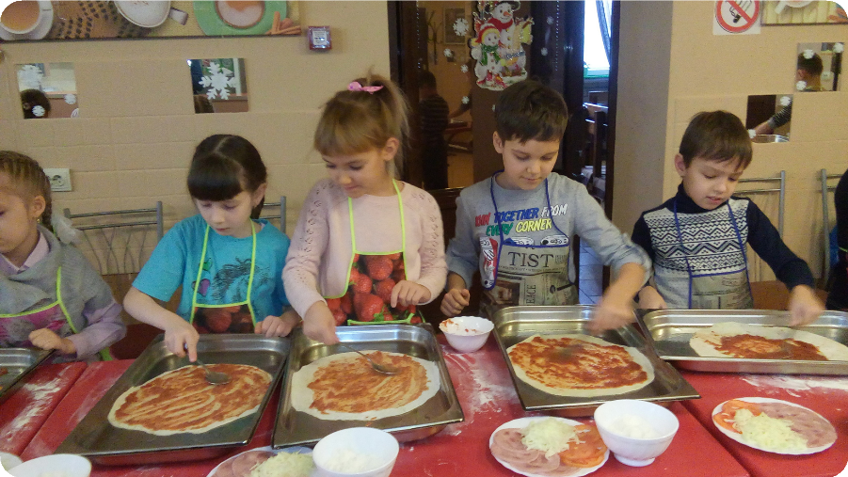
Мастер-классы

Slide 19




«На родителях, на одних родителях лежит священнейшая обязанность сделать своих детей человеками, обязанность же учебных заведений – сделать их учеными, гражданами, членами государства.… Так давайте же вместе делать наших детей человеками. Хорошо воспитанные дети - эта наша счастливое будущее. Так думайте о будущем, а будущее – это наши дети».
Виссарион Григорьевич Белинский

